Slide 1
SOFTWARE TESTING PROJECTS Đề tài: Xây dựng Selenium framework theo mô hình Page Object Model (POM)

Slide 2
I. INTRODUCTION (ĐẶT VẤN ĐỀ)
Learn about the issues related to topics

Slide 3
I. INTRODUCTION (ĐẶT VẤN ĐỀ)
CƠ SỞ LÝ THUYẾT
THỰC HÀNH
KẾT LUẬN

Slide 4
II. PROBLEM RESOLVING (GIẢI QUYẾT VẤN ĐỀ)
Resolve the aforementioned problems.

Slide 5
1. CƠ SỞ LÝ THUYẾT:

Slide 6
1. CƠ SỞ LÝ THUYẾT:
a. Selenium là gì?
Selenium là một trong những công cụ kiểm thử phần mềm tự động mã nguồn mở (open source test automation tool) mạnh nhất hiện nay cho việc kiểm thử ứng dụng Web. Selenium script có thể chạy được trên hầu hết các trình duyệt như IE, Mozilla FireFox, Chrome, Safari, Opera; và hầu hết các hệ điều hành như Windows, Mac, Linux.
Selenium WebDriver (Selenium 2): là thư viện cho phép người dung lập trình (scripting) test script trên các ngôn ngữ lập trình khác nhau như Python, Java, C#, Ruby…

Slide 7
1. CƠ SỞ LÝ THUYẾT:
b. Tại sao lại sử dụng Selenium Python?
Selenium Python bindings cung cấp một API đơn giảm để viết functional/acceptance test sử dụng selenium webdriver.
Thông qua Selenium Python API bạn có thể truy cập tất cả các chức năng của selenium webdriver một cách trực quan.
Selenium Python bindings cung cấp một API thuận tiện để truy cập Webdrivers như Firefox, IE, Chrome, Remote. Hiện tại hỗ trợ Python version 2.7,3.2.

Slide 8
1. CƠ SỞ LÝ THUYẾT:
c. Mô hình Page Object Model (POM) là gì?
Page Object Model (POM) là một mẫu thiết kế để tạo kho lưu trữ đối tượng - Object Repository cho các phần tử giao diện web.
Theo mô hình này, đối với mỗi trang web trong ứng dụng, sẽ có lớp trang tương ứng.
Lớp trang này sẽ chứa các WebElements của trang web đó và cũng chứa các phương thức thực hiện các thao tác trên các WebElements đó.
Tên của các phương thức này nên được đưa ra theo nhiệm vụ mà chúng đang thực hiện, nghĩa là nếu trình nạp đang chờ cổng thanh toán hiển thị, tên phương thức POM có thể là waitForPaymentScreenDisplay().

Slide 9
1. CƠ SỞ LÝ THUYẾT:
d. Ưu điểm của POM:
Các hoạt động trong giao diện người dùng được tách biệt. Khái niệm này làm cho code của chúng ta sạch hơn và dễ hiểu hơn, dễ bảo trì hơn.
Lợi ích thứ hai là kho lưu trữ đối tượng độc lập với các trường hợp kiểm thử, vì vậy chúng ta có thể sử dụng cùng một kho lưu trữ đối tượng cho một mục đích khác với các công cụ khác nhau. Ví dụ, chúng ta có thể tích hợp POM với TestNG/JUnit để kiểm tra chức năng và cùng lúc với JBehave/Cucumber để kiểm tra chấp nhận.
Code ít hơn và được tối ưu hóa vì các phương thức trang có thể tái sử dụng trong các lớp POM.
Chúng ta có định nghĩa tên phương thức tương ứng với một hoạt động cụ thể, ví dụ hành động truy cập vào trang chủ, tên phương thức giống như 'gotoHomePage()'.

Slide 10
2. THỰC HÀNH:

Slide 11
2. THỰC HÀNH:
a. Yêu cầu ban đầu:
a1. Đã cài được Python, Selenium, html-testRunner, autopep8:
Install Selenium: pip install selenium
Install html-testRunner: pip install html-testRunner
Install autopep8: pip install autopep8
Kiểm tra các thư viện đã được install chưa: pip list

Slide 12
2. THỰC HÀNH:
a. Yêu cầu ban đầu:
a2. Có kiến thức cơ bản với Selenium
a3. Trang web phục vụ Automation Testing:
Phần không thể thiếu khi thực hiện automation testing, đây là nơi các script testing được thực thi và cho ra kết quả cho người dùng. Ở đây, chúng ta sử dụng một trang mã nguồn mở với địa chỉ:
https://opensource-demo.orangehrmlive.com/ để phục vụ cho việc testing.

Slide 13
2. THỰC HÀNH:
b. Cấu trúc thư mục dự án:
Theo như tên đề tài Xây dựng Selenium framework theo mô hình Page Object Model (POM), để xây dựng Việc Automation Testing hoàn chỉnh theo mô hình trên, hiểu được cấu trúc dự án là điều quan trọng. Chúng ta có thể tiến hành xây dựng cấu trúc của dự án theo hướng như sau (tuỳ chọn)

Slide 14
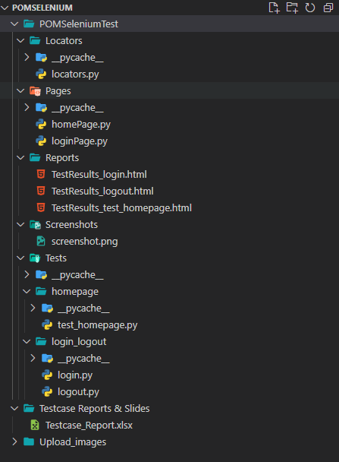
2. THỰC HÀNH:

Slide 15
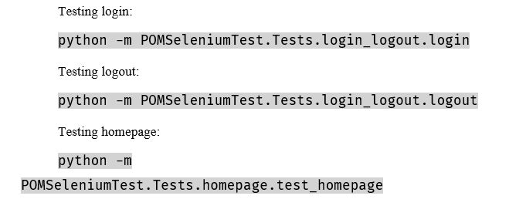
2. THỰC HÀNH:
c. Chạy script và thu nhận kết quả:

Slide 16
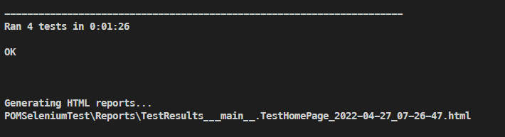
2. THỰC HÀNH:
c. Chạy script và thu kết quả:

Slide 17
2. THỰC HÀNH:
d. Testcase Report:

Slide 18
III. CONCLUSION (KẾT LUẬN)
Reaching a conclusion after resolving problems.

Slide 19
CONCLUSION ANALYSIS
Chúng ta đã hiểu mẫu thiết kế theo mô hình POM là gì và cách nó nâng cao các tập lệnh thử nghiệm.
Ngoài ra, chúng ta đã thấy những lợi thế khác nhau của việc sử dụng. Khung mô hình đối tượng trang (POM) so với cách tiếp cận thông thường. Đặc biệt là lợi ích của nó là cải thiện khả năng đọc mã và giảm các bản sao.

Slide 20

THANKS FOR WATCHING!
If you have any questions about my presentation, please inform me at:
duong49760@donga.edu.vn

